Slide 1
二軸回転ポットブレンダーの粉体混合シミュレーション
2017/10/13(Fri)
研究室会 発表
Numerical simulation of solid mixing in a dual axis blender
指導教員：酒井幹夫 准教授
03-160927 川上隼平

Slide 2
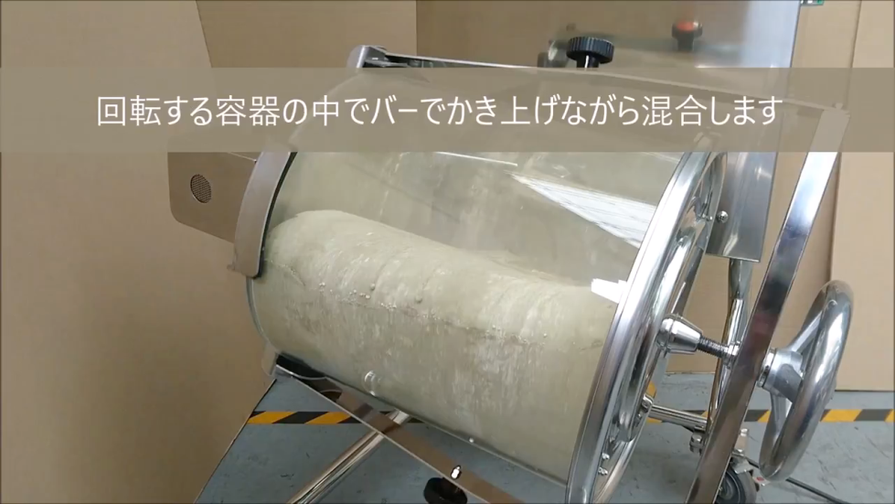
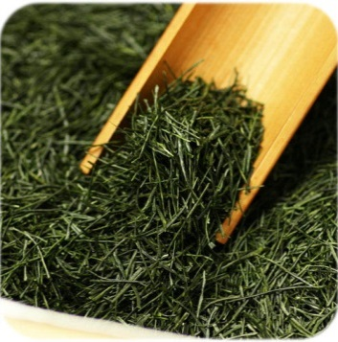
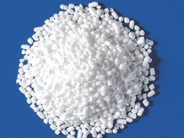
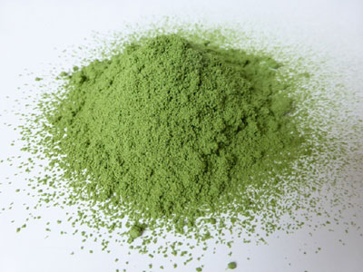
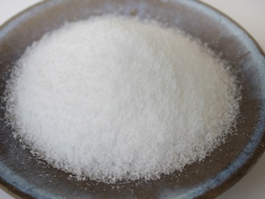
序論
[1]
ポットブレンダーとは
工業製品から食品まで、幅広い分野の粉体を混合する装置
ポットブレンダーは混合についての最適化が進んでおらず、様々なパラメータについての最適化が必要である
容器長、粒子密度への依存性(前期)
密度差、密度比の影響
研究目的
数値シミュレーションによって混合度の計算およびその経時変化を観察することで、混合効率を定量的に評価し、最適化したい
[1]動画：(株)槇野産業HPより引用

Slide 3
研究Case
Case 1(前期)
単一粒子の混合において、容器長を変化させて混合
Case 2(前期)
単一粒子の混合において、粒子密度を変化させて混合
Case 3
2種類の密度差がある粒子を、容器を変えずに混合
Case 4
2種類の密度差がある粒子を、容器長を変化させて混合
Case 5
2組の、異なる密度差で同一の密度比の粒子を容器を変えずに混合

Slide 4
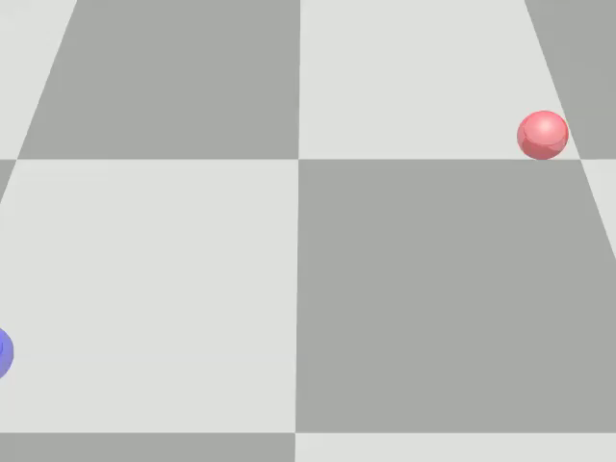
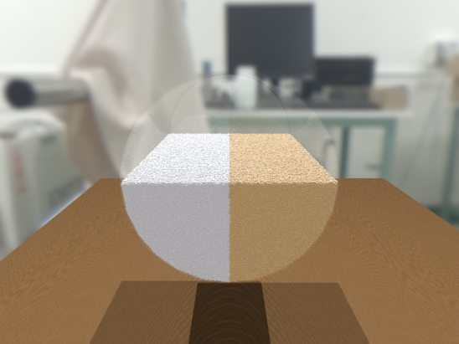
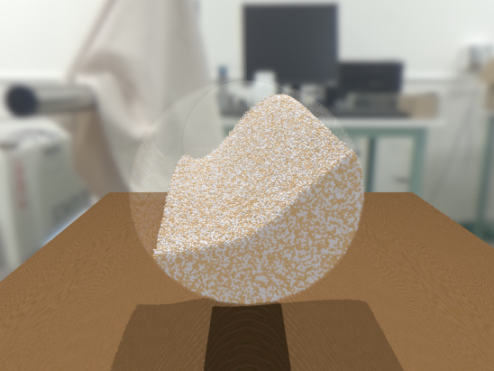
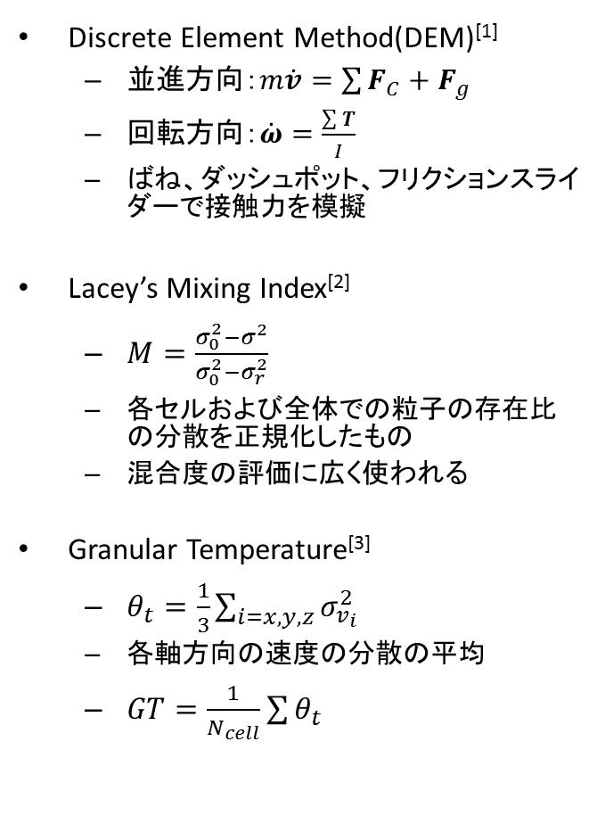
支配方程式と混合度評価指標
Discrete Element Method(DEM)^{[1]}
並進方向：$m\dot{v}=\sum{F_{C}}+F_{g}$
回転方向：$\dot{ω}=\frac{\sum{T}}{I}$
ばね、ダッシュポット、フリクションスライダーで接触力を模擬
Lacey’s Mixing Index^{[2]}
$M=\frac{{σ_{0}^{2}−σ}^{2}}{σ_{0}^{2}−σ_{r}^{2}}$
各セルおよび全体での粒子の存在比の分散を正規化したもの
混合度の評価に広く使われる
Granular Temperature^{[3]}
$θ_{t}=\frac{1}{3}\sum_{i=x,y,z}{σ_{v_{i}}^{2}}$
各軸方向の速度の分散の平均
$GT=\frac{1}{N_{cell}}\sum{θ_{t}}$
0
1
Lacey’s Mixing Index
[1] Cundall, P.A., & Strack, O.D.L. (1979) Geotechnique
[2]Lacey, P.M.C. (1954) J. Appl. Chem.
[3] Liyan, S et al (2016) Powder Technology

Slide 5
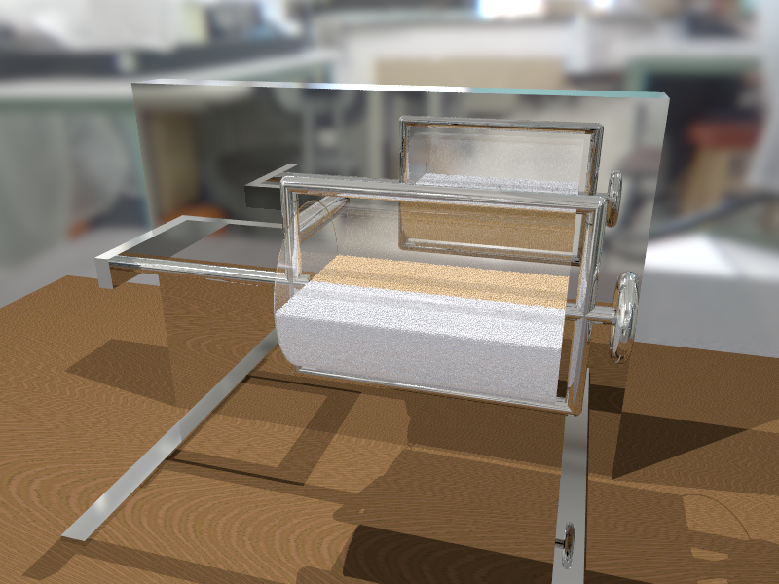
計算条件(Case 1)-容器長の比較
Case 1
右上の表に示した粒子を、右下の表に示した3種類の容器に配置して混合を行う。
 | Case 1-1 | Case 1-2 | Case 1-3
反発係数 | 0.9
摩擦係数 | 0.3
弾性係数 | 1,000 N/m
粒子密度 | 1,250 kg/m³
粒子径 | 1.0 mm
粒子数 | 700,000
Time Step | 8.0 µs
Iterations | 1,500,000
 | Case 1-1 | Case 1-2 | Case 1-3
容器長 | 100 mm | 150 mm | 200 mm
容器径 | 100 mm
回転速度 | 60 rpm
揺動速度 | 0.5 Hz
Length

Slide 6
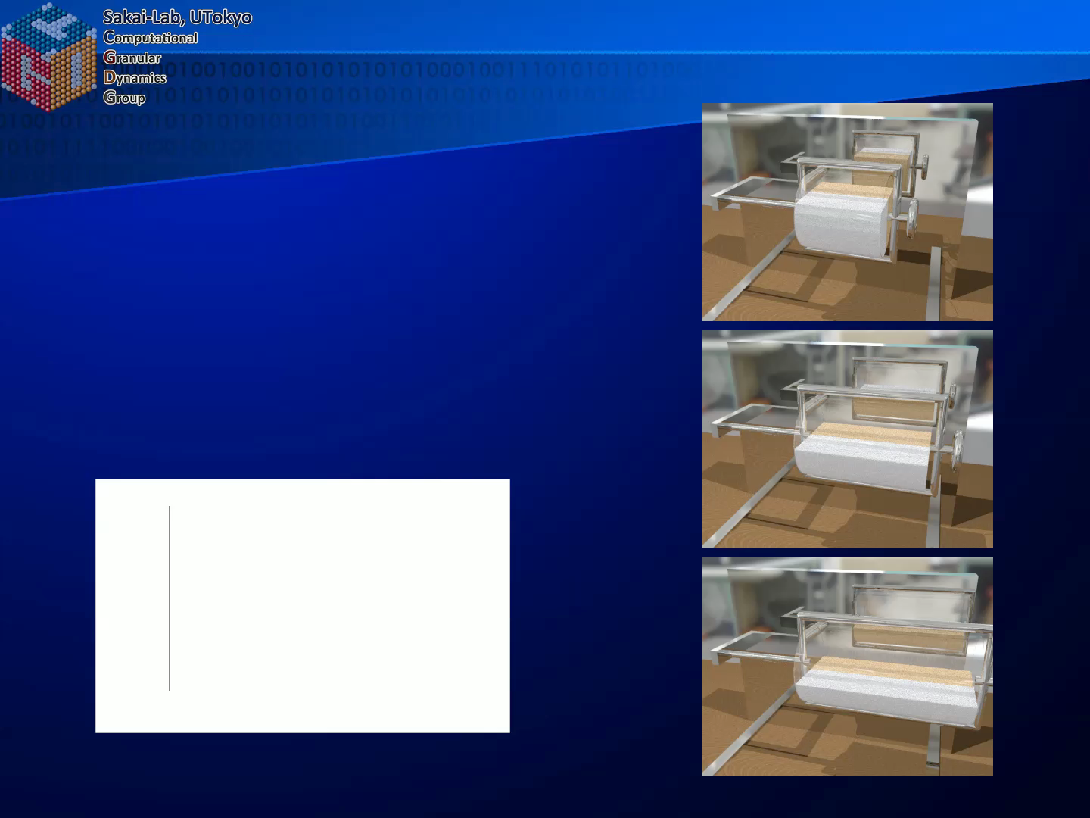
結果・考察(Case 1)
Lacey’s Mixing Indexのグラフから Case 1-2で混合が最も速く進むことが示された
100 mmから200 mmの間に混合効率が最大となる長さが存在すると考えられる
Case 1-1
(100 mm)
Case 1-2
(150 mm)
Case 1-3
(200 mm)
Lacey’s Mixing Index
二軸回転ポットブレンダーの粉体混合シミュレーション 川上隼平

Slide 7
結果・考察(Case 1)
Case 1
Lacey’s Mixing Index
グラフから、
Case 1-2 > Case 1-3 > Case 1-1
の順に混合効率が高いことが示された。
混合効率は容器長に依存性があるが、単調増加の関係ではなく、最高効率になる容器長が存在する。
本条件では150 mmから200 mmの範囲に最高効率を与える容器長が存在すると予想される。

Slide 8
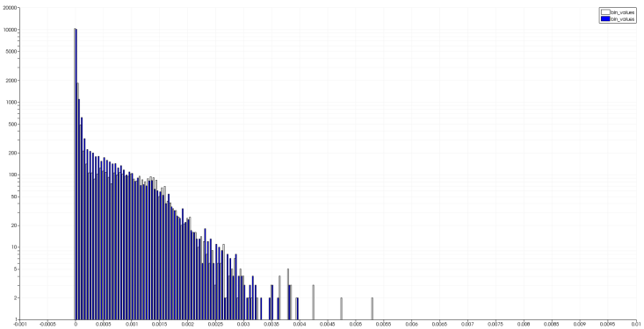
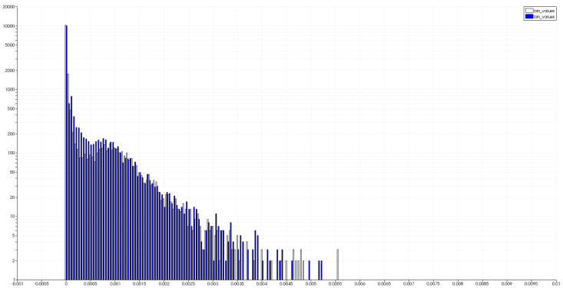
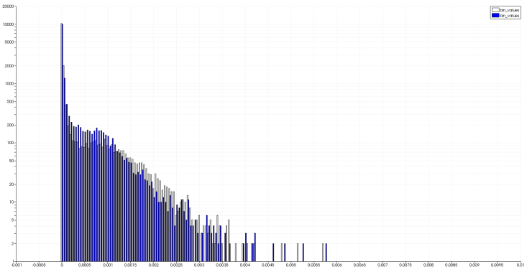
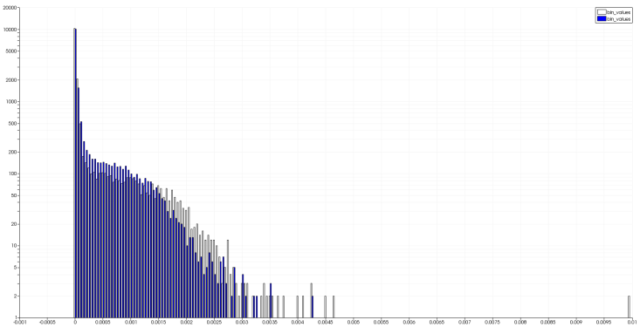
結果・考察(Case 1)
Granular Temperatureを計算し、5.0×10⁻⁵刻みでヒストグラムを作成した。
0.001を超える部分において、150 mmの容器が常に勝っており、200 mmの容器よりも拡散が活発な部分が多いことが混合効率における順位に影響していると予想される。
4.0s(2周期)
4.0s(2¹/₈周期)
4.0s(2¹/₄周期)
4.0s(2³/₈周期)

Slide 9
計算条件(Case 2)-粒子密度の比較
Case 2
右上の表に示した粒子を、右下の表に示した3種類の容器に配置して混合を行う。
 | Case 2-1 | Case 2-2 | Case 2-3
反発係数 | 0.9
摩擦係数 | 0.3
弾性係数 | 1,000 N/m
粒子密度 | 1,250 kg/m³ | 2,500 kg/m³ | 5,000 kg/m³
粒子径 | 1.0 mm
粒子数 | 700,000
Time Step | 8.0 µs | 10 µs | 16 µs
Iterations | 1,500,000 | 1,200,000 | 750,000
 | Case 2-1 | Case 2-2 | Case 2-3
容器長 | 150 mm
容器径 | 100 mm
回転速度 | 60 rpm
揺動速度 | 0.5 Hz
Density

Slide 10
結果・考察(Case 2)
Case 2
Lacey’s Mixing Index
グラフのように、3CaseすべてのMixing Indexの推移がよく一致している。
本体系において、密度は混合効率に影響を及ぼさないと考えられる。
Granular Temperatureにおける比較でも、よく一致しており、粒子の動きがほぼ同じであると考えられる。

Slide 11
計算条件(Case 3)-密度差の比較
Case 3
右上の表に示した粒子を、右下の表に示した3種類の容器に配置して混合を行う。
 | Case 3-1 | Case 3-2 | Case 3-3
反発係数 | 0.9
摩擦係数 | 0.3
弾性係数 | 1,000 N/m
粒子密度(低) | 1,250 kg/m³
粒子密度(高) | 1,250 kg/m³ | 2,500 kg/m³ | 5,000 kg/m³
粒子径 | 1.0 mm
粒子数 | 700,000
Time Step | 8.0 µs
Iterations | 1,500,000
 | Case 3-1 | Case 3-2 | Case 3-3
容器長 | 150 mm
容器径 | 100 mm
回転速度 | 60 rpm
揺動速度 | 0.5 Hz
Different Density

Slide 12
結果・考察(Case 3)
Case 3
Lacey’s Mixing Index
2種類の粒子の密度差が大きいほど、混合が進展していない。
Case 3-2では、Mixing Indexの低下がみられることから、容器内で分離が発生していると予想される。
Case 3-3では、Mixing Indexが非常に低く、分離した状態で安定していると考えられる。

Slide 13
計算条件(Case 4)-容器長の比較(密度差あり)
Case 4
右上の表に示した粒子を、右下の表に示した3種類の容器に配置して混合を行う。
 | Case 4-1 | Case 4-2 | Case 4-3
反発係数 | 0.9
摩擦係数 | 0.3
弾性係数 | 1,000 N/m
粒子密度(低) | 1,250 kg/m³
粒子密度(高) | 2,500 kg/m³
粒子径 | 1.0 mm
粒子数 | 700,000
Time Step | 8.0 µs
Iterations | 1,500,000
Different Density
 | Case 4-1 | Case 4-2 | Case 4-3
容器長 | 100 mm | 150 mm | 200 mm
容器径 | 100 mm
回転速度 | 60 rpm
揺動速度 | 0.5 Hz
Length

Slide 14
結果・考察(Case 4)
Case 4
Lacey’s Mixing Index
10秒経過時にMixing Indexの逆転が発生しているが、それまではCase 1(容器長の比較)の結果と同様の順番になっている。
100 mmのケースでは、混合の進展が遅い分、分離も比較的ゆるやかに進行していると考えられる。

Slide 15
計算条件(Case 5)-密度比の比較
Case 3
右上の表に示した粒子を、右下の表に示した3種類の容器に配置して混合を行う。
 | Case 5-1 | Case 5-2 | Case 5-3 | Case 5-4
反発係数 | 0.9
摩擦係数 | 0.3
弾性係数 | 1,000 N/m
粒子密度(低) | 1,250 kg/m³ |  | 2,500 kg/m³
粒子密度(高) | 2,500 kg/m³ |  | 5,000 kg/m³
粒子径 | 1.0 mm
粒子数 | 700,000
Time Step | 8.0 µs |  | 10 µs
Iterations | 1,500,000 |  | 1,200,000
Length
 | Case 5-1 | Case 5-2 | Case 5-3 | Case 5-4
容器長 | 100 mm | 150 mm | 100 mm | 150 mm
容器径 | 100 mm
回転速度 | 60 rpm
揺動速度 | 0.5 Hz
Different Density
Same ratio

Slide 16
結果・考察(Case 5)
Case 5
Lacey’s Mixing Index
Case 5-1とCase 5-3、Case 5-2とCase 5-4の容器長が同じ2組は、それぞれグラフが非常によく一致している。
本体系では、密度そのものは混合効率に影響を及ぼさず、無次元のパラメータである密度比が混合度の推移を決定することが示唆された。

Slide 17
現状と今後

Slide 18
関連研究の調査
Chen, H. et al. (2016) ‘Radial mixing and segregation of granular bed bi-dispersed both in particle size and density within horizontal rotating drum’
Transactions of Nonferrous Metals Society of China (English Edition), 26(2), pp. 527–535.
CiteScore: 1.91
Impact Factor: 1.342
5-Year Impact Factor: 1.523
「一軸回転ポットブレンダー」における2種類の粉体の混合・分離をDEMでシミュレーションした研究
混合よりも分離に、容器よりも粒子に比重が置かれているが、私の研究との類似点も多い

Slide 19
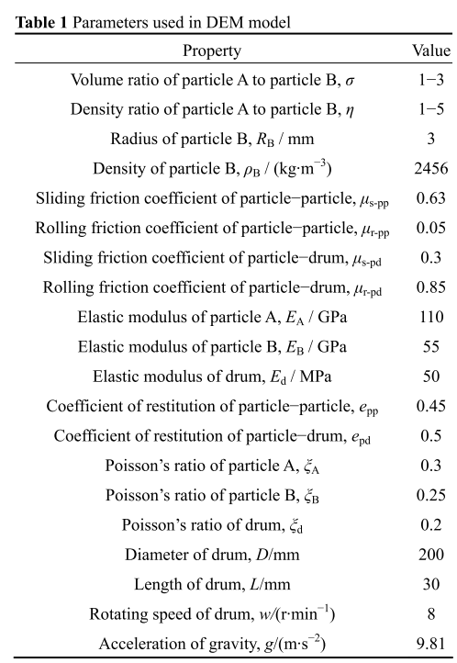
関連研究・計算条件
密度比および体積比を考慮した複数のケースで計算を行っている。
また、表中にはないが、充填率を変えずに容器径を変化させるケースのシミュレーションも行っている。
混合度は、Lacey’s Mixing Index で評価する。

Slide 20
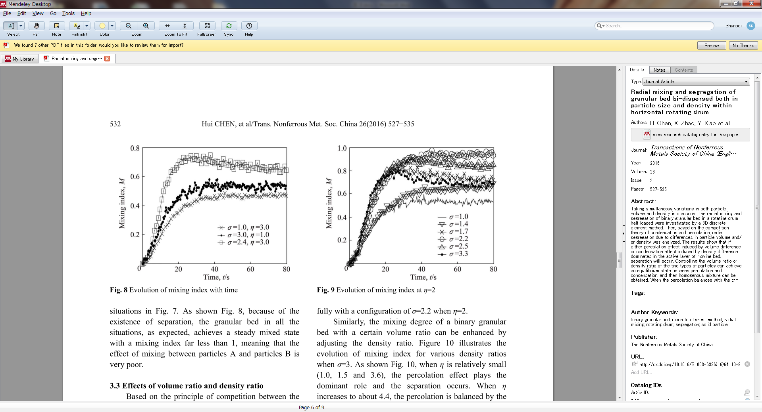
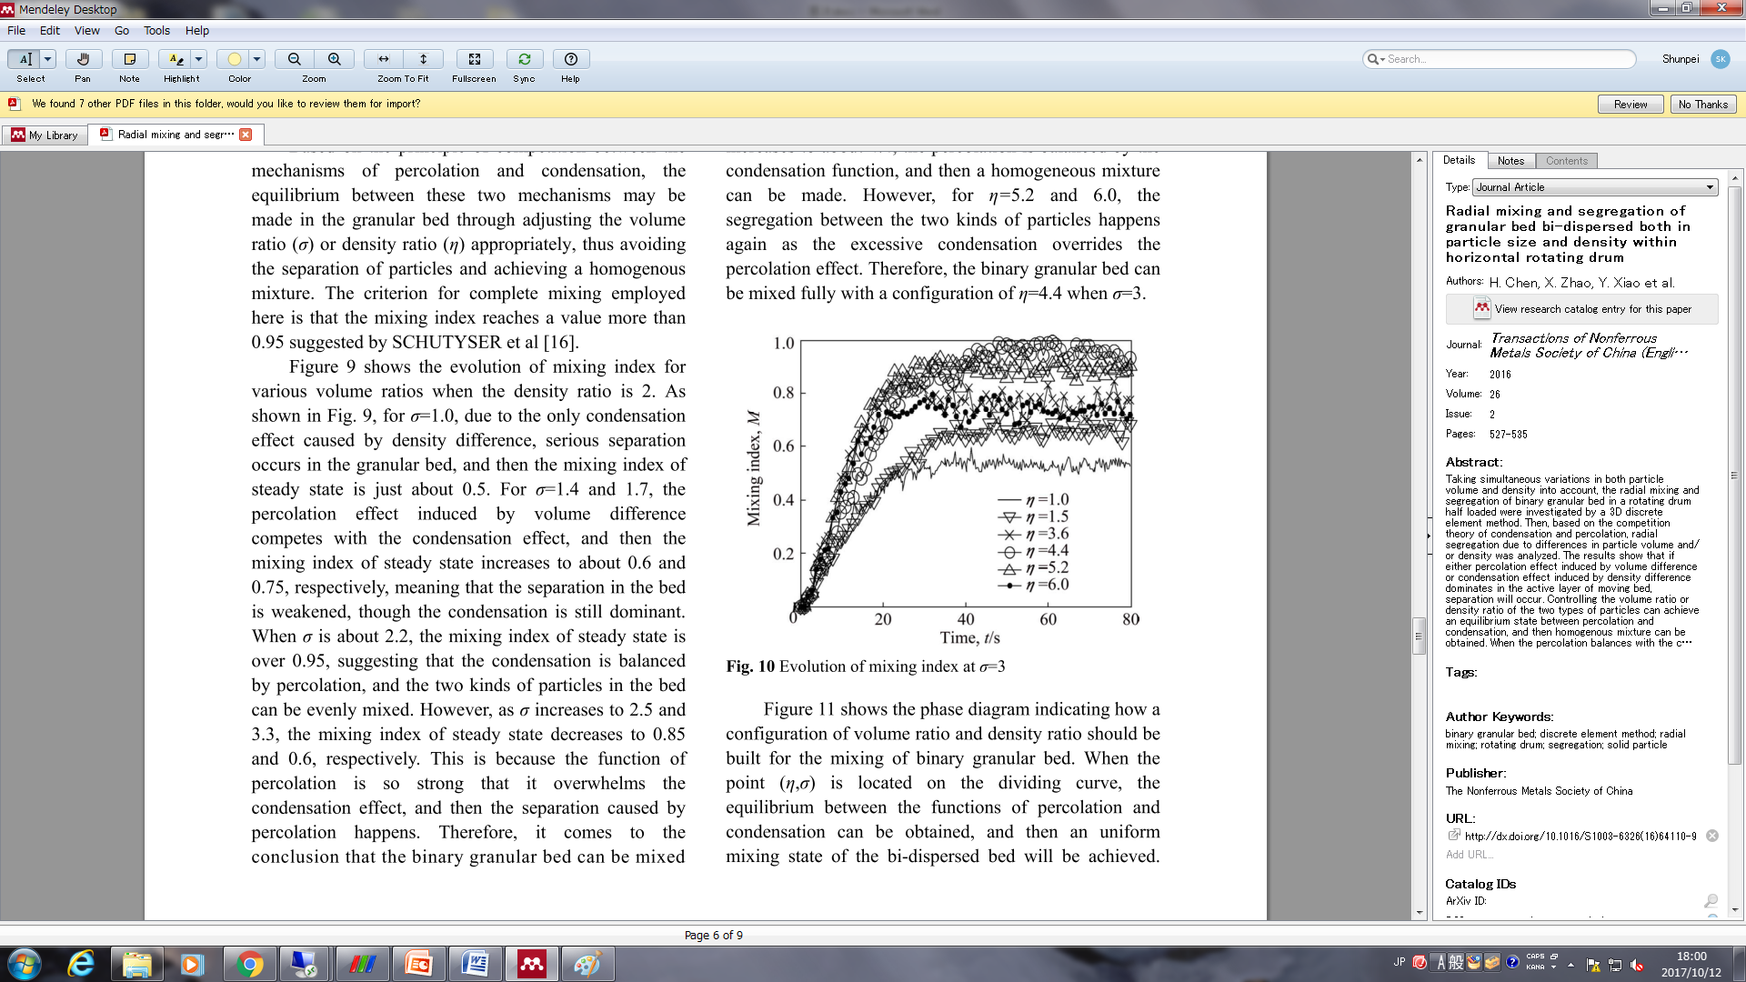
関連研究・結果考察(1)
体積比をσ、密度比をηで表す。
(σ,η)を様々に変えて混合している。組み合わせによっては、分離が起こり混合が進展しない。
対照条件での計算の結果、 最高効率を与える(σ,η)は1対1に対応する分布となっていることが示された。

Slide 21
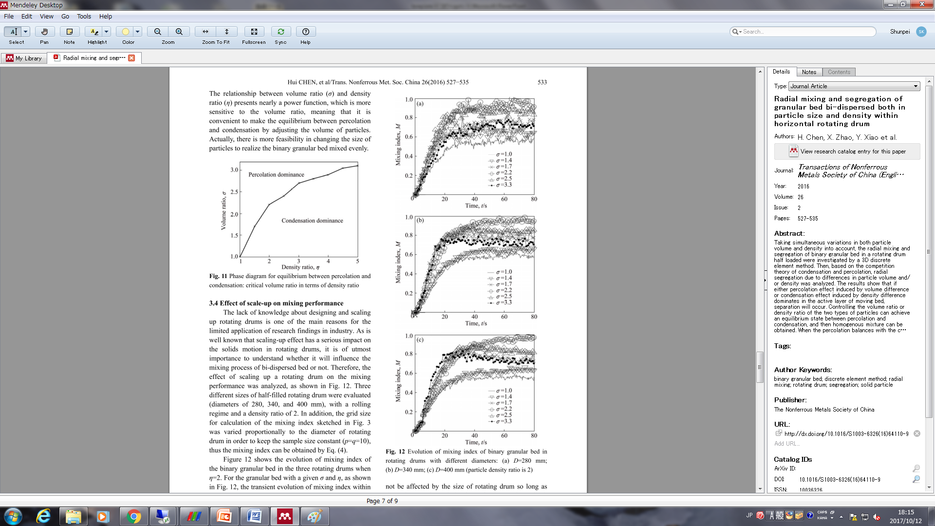
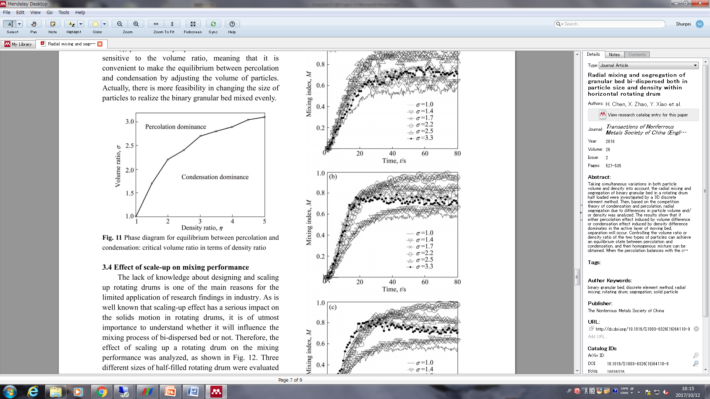
関連研究・結果考察(2)
最適な(σ,η)の分布は下のグラフのようになる。
指数関数的曲線になっている。
そこで、この分布が容器径に依存性を持つかを調べたものが右のグラフである。
これを見れば、容器径に依存性がないことが示唆される。

Slide 22
関連研究・結論
体積比・密度比を様々に変えて回転円筒にて混合すると、分離してしまう組がある。これはブラジルナッツ効果・逆ブラジルナッツ効果と呼ばれる現象である。
分離が起こりにくい体積比と密度比の組は、体積比の増加に対して密度比が指数関数的に増加する曲線の付近に分布していることが示唆された。
この最高効率曲線は容器径を変化させてもほとんど変化せず、最適な体積比と密度比の組は容器径に対しスケールフリーな分布をとることが示された。

Slide 23
計算条件(1)
Case 1
Case 2
 | Case 1-1 | Case 1-2 | Case 1-3
反発係数 | 0.9
摩擦係数 | 0.3
弾性係数 | 1,000 N/m
粒子密度 | 1,250 kg/m³
粒子径 | 1.0 mm
粒子数 | 700,000
Time Step | 8.0 µs
Iterations | 1,500,000
 | Case 2-1 | Case 2-2 | Case 2-3
反発係数 | 0.9
摩擦係数 | 0.3
弾性係数 | 1,000 N/m
粒子密度 | 1,250 kg/m³ | 2,500 kg/m³ | 5,000 kg/m³
粒子径 | 1.0 mm
粒子数 | 700,000
Time Step | 8.0 µs | 10 µs | 16 µs
Iterations | 1,500,000 | 1,200,000 | 750,000
 | Case 1-1 | Case 1-2 | Case 1-3
容器長 | 100 mm | 150 mm | 200 mm
容器径 | 100 mm
回転速度 | 60 rpm
揺動速度 | 0.5 Hz
 | Case 2-1 | Case 2-2 | Case 2-3
容器長 | 150 mm
容器径 | 100 mm
回転速度 | 60 rpm
揺動速度 | 0.5 Hz

Slide 24
計算条件(2)
Case 3
Case 4
 | Case 3-1 | Case 3-2 | Case 3-3
反発係数 | 0.9
摩擦係数 | 0.3
弾性係数 | 1,000 N/m
粒子密度(低) | 1,250 kg/m³
粒子密度(高) | 1,250 kg/m³ | 2,500 kg/m³ | 5,000 kg/m³
粒子径 | 1.0 mm
粒子数 | 700,000
Time Step | 8.0 µs
Iterations | 1,500,000
 | Case 4-1 | Case 4-2 | Case 4-3
反発係数 | 0.9
摩擦係数 | 0.3
弾性係数 | 1,000 N/m
粒子密度(低) | 1,250 kg/m³
粒子密度(高) | 2,500 kg/m³
粒子径 | 1.0 mm
粒子数 | 700,000
Time Step | 8.0 µs
Iterations | 1,500,000
 | Case 3-1 | Case 3-2 | Case 3-3
容器長 | 150 mm
容器径 | 100 mm
回転速度 | 60 rpm
揺動速度 | 0.5 Hz
 | Case 4-1 | Case 4-2 | Case 4-3
容器長 | 100 mm | 150 mm | 200 mm
容器径 | 100 mm
回転速度 | 60 rpm
揺動速度 | 0.5 Hz

